Slide 1
La maison de Lulu en volume
Passage de la 2d à la 3d

Slide 2
Ce tutoriel vous détaille les étapes de construction de la maison de Lulu telle qu’elle figure à la fin de l’album (sans la base).
Selon leur âge, les élèves pourront découper, plier, assembler, personnaliser leur maison.
Les adultes préparent en amont les patrons de la maison.

Slide 3
Etape n°1
Préparation du patron
Sur une feuille de papier assez épais de format A3, tracer les trois morceaux nécessaires à la construction (cf. diapositive suivante). Les pointillés correspondent aux plis qui seront formés ultérieurement.
Pour le toit, la forme de base mesure 14x12,5 cm
Pour la cloison, la forme de base mesure 14x13,5 cm
Pour les murs et pignons, la forme de base mesure 13x42 cm
Photocopier ce patron : un par enfant ou un par petit groupe.

Slide 4
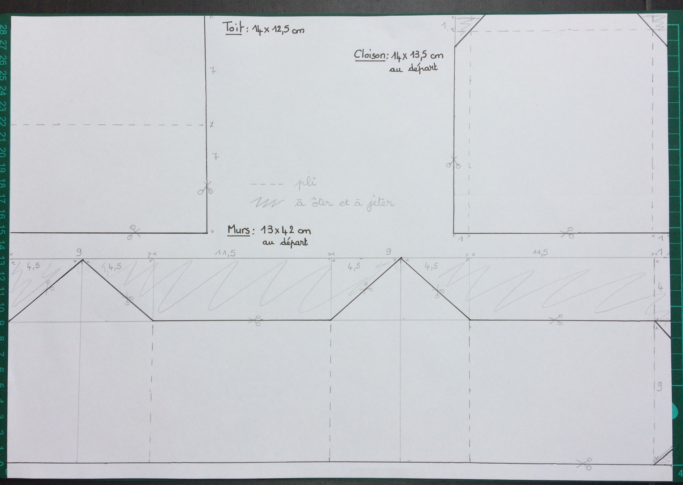

Slide 5
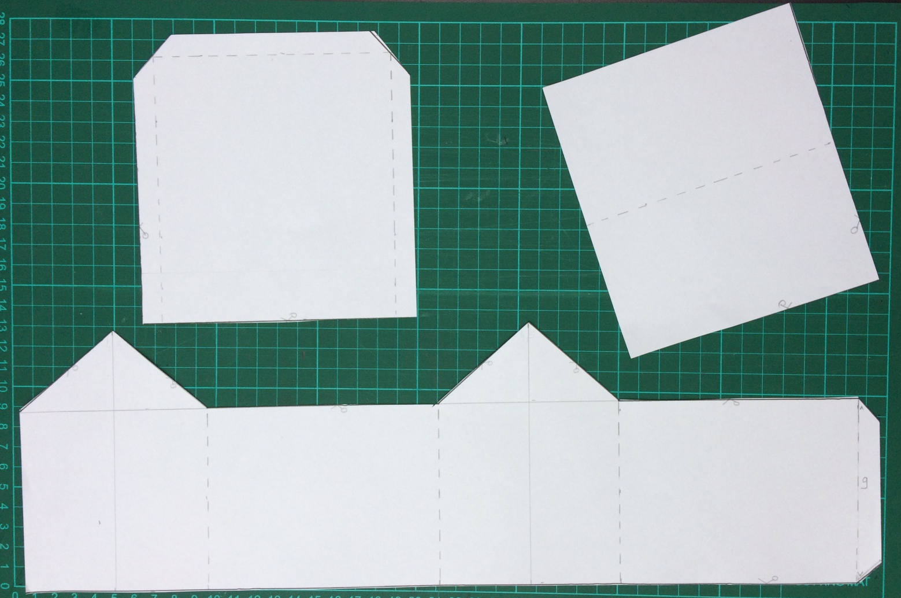
Etape n°2
Découper les trois morceaux correspondant aux murs, au toit et à la cloison.

Slide 6
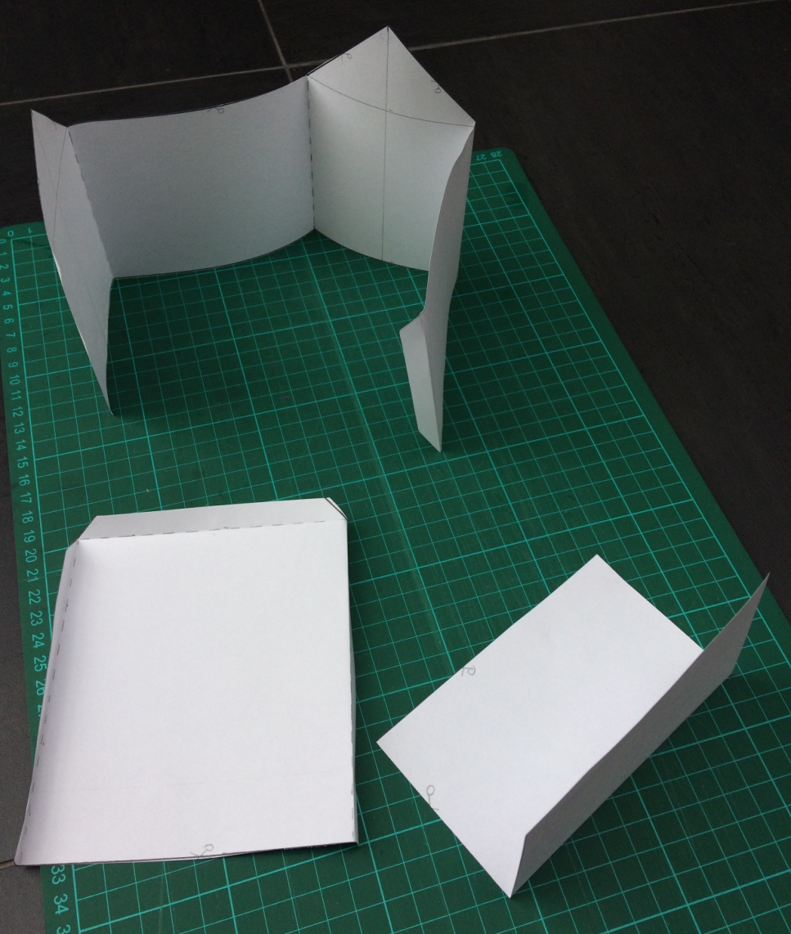
Etape n°3
Former les plis indiqués par les pointillés sur les trois morceaux.

Slide 7
Etape n°4
Fermer la structure de base (murs et pignons) après avoir encollé la languette.
Les lignes verticales descendant au centre des pignons serviront de repères pour placer la cloison.

Slide 8
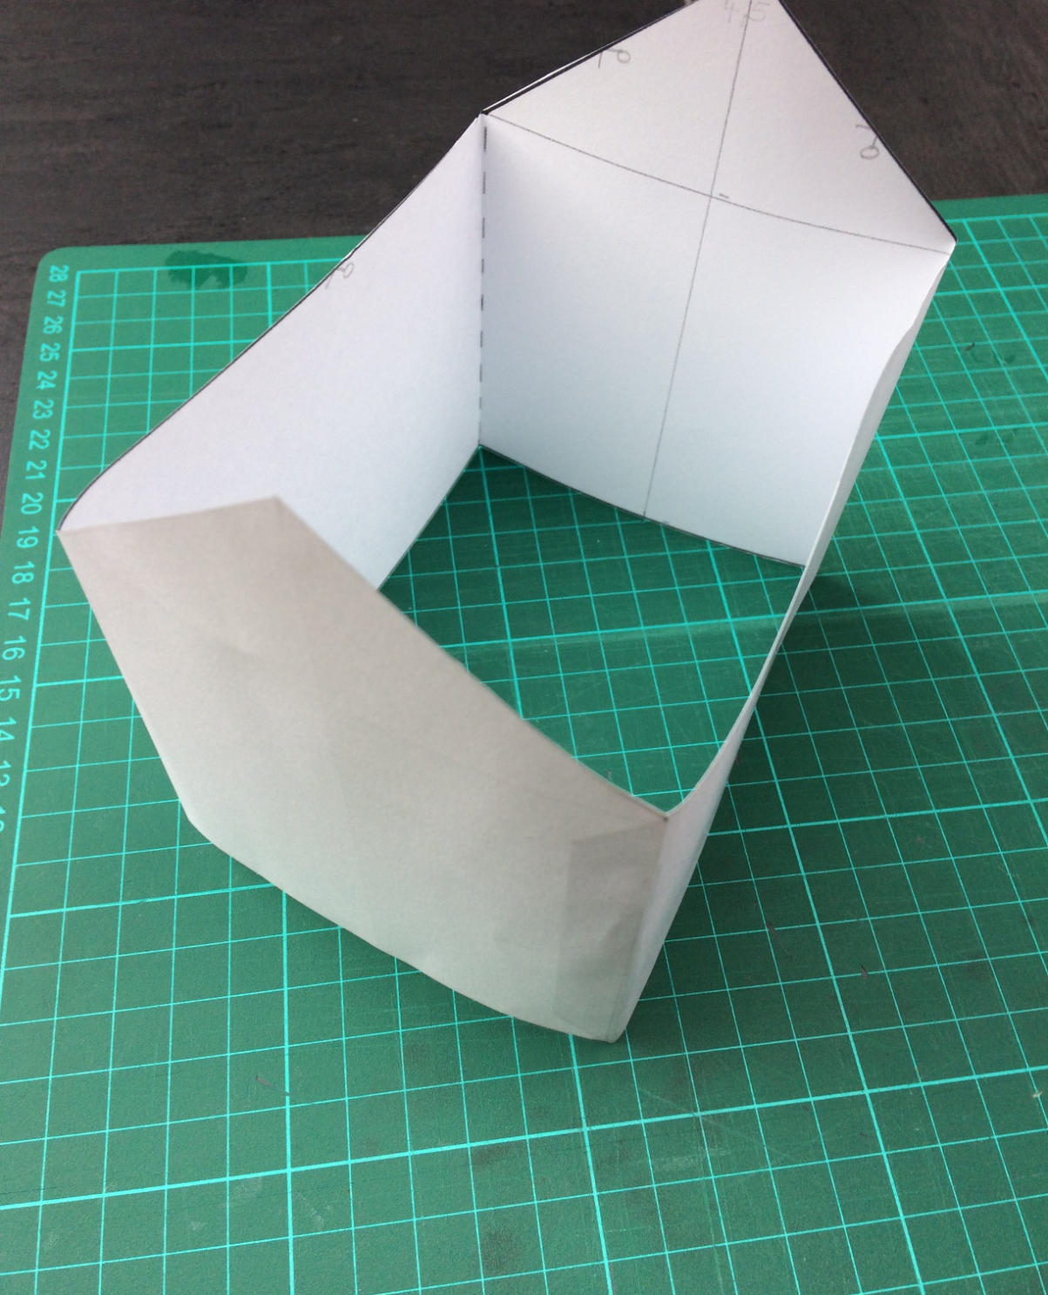

Slide 9
Etape n°5
Encoller les deux languettes verticales de la cloison puis placer cette dernière à l’intérieur de la maison en vous aidant des lignes verticales présentes sur chaque pignon .

Slide 10
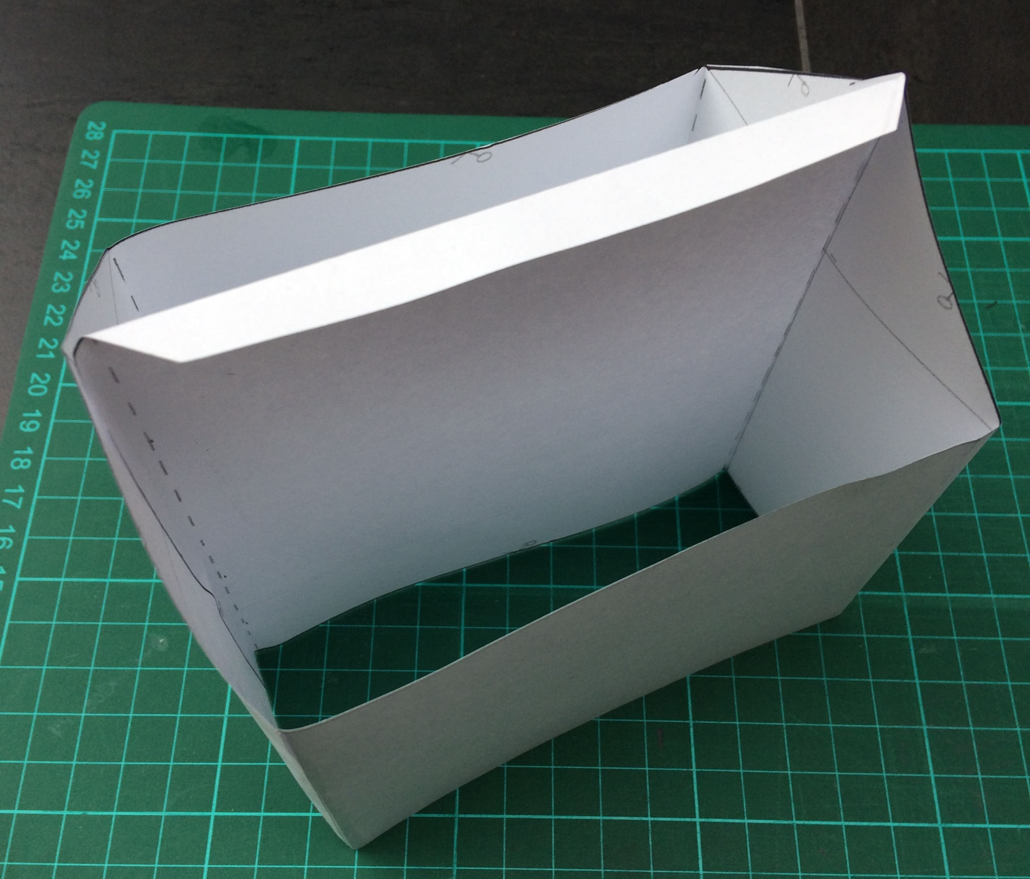

Slide 11
Etape n°6
Encoller la languette horizontale de la cloison puis placer le toit sur celle-ci.

Slide 12
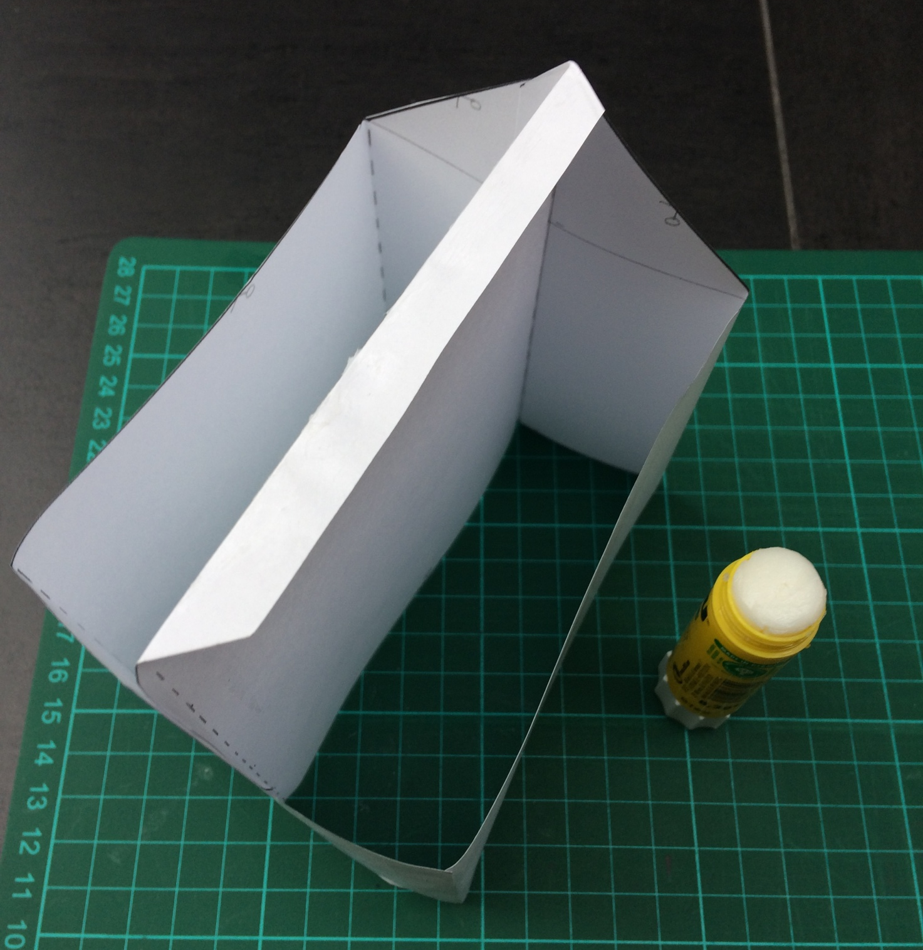

Slide 13
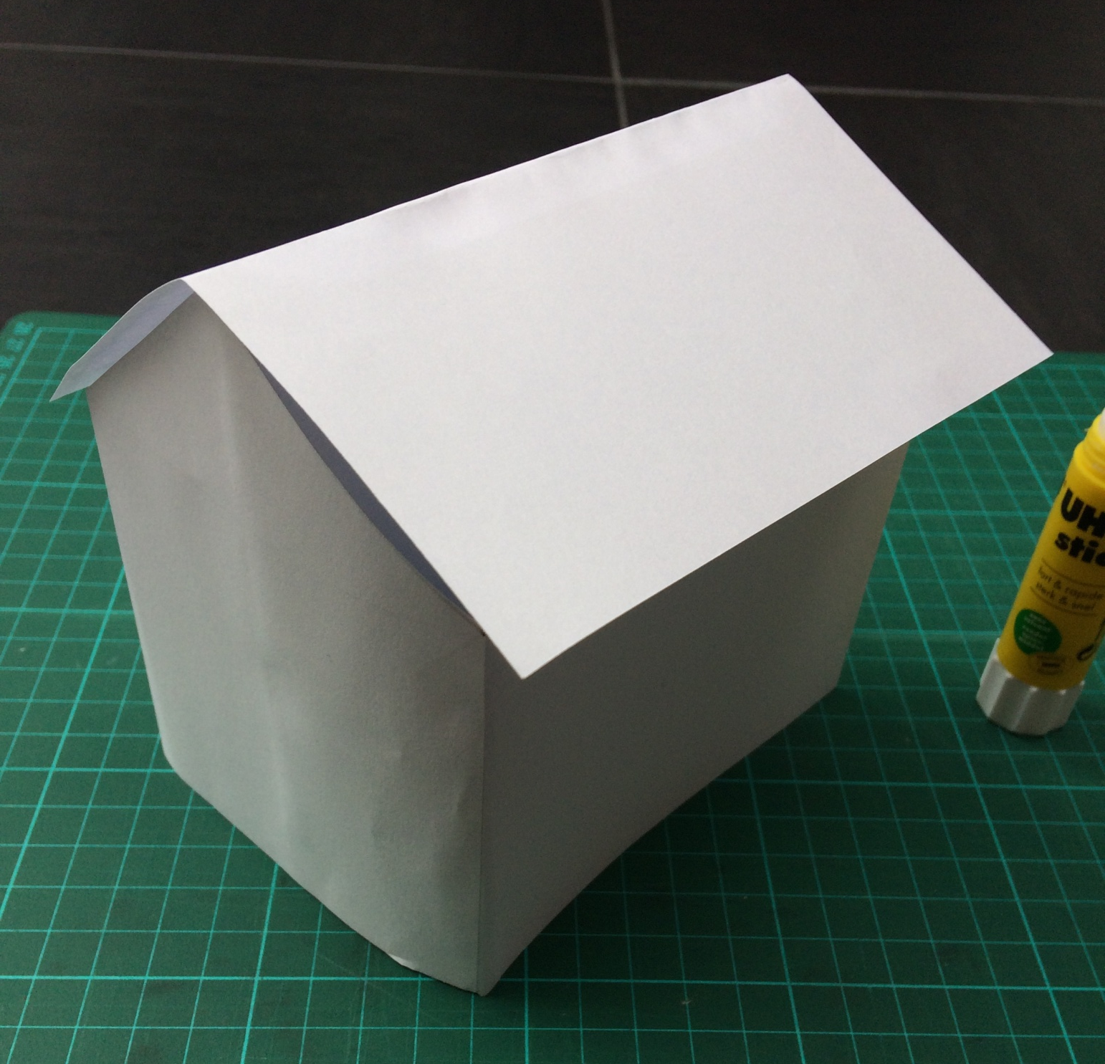

Slide 14
Etape n°7
Personnaliser la maison :
ajouts d’éléments d’architecture : fenêtres, tuiles, briques; …
et/ou
dessins aux craies grasses puis passage d’encres colorées , ou
graphismes variés au feutre
pour les plus jeunes, empreintes avec des tampons.
Pour plus de confort pendant cette étape, la maison peut être pliée.
Décorer le recto puis le verso.

Slide 15
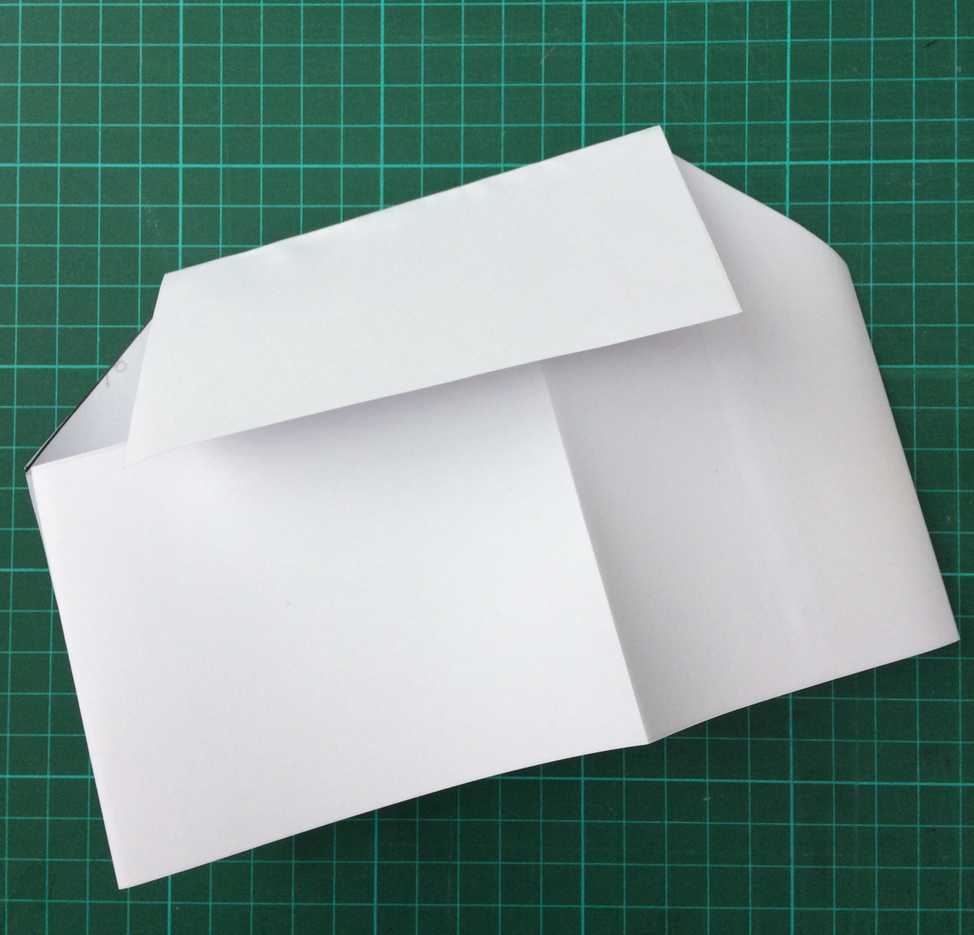

Slide 16
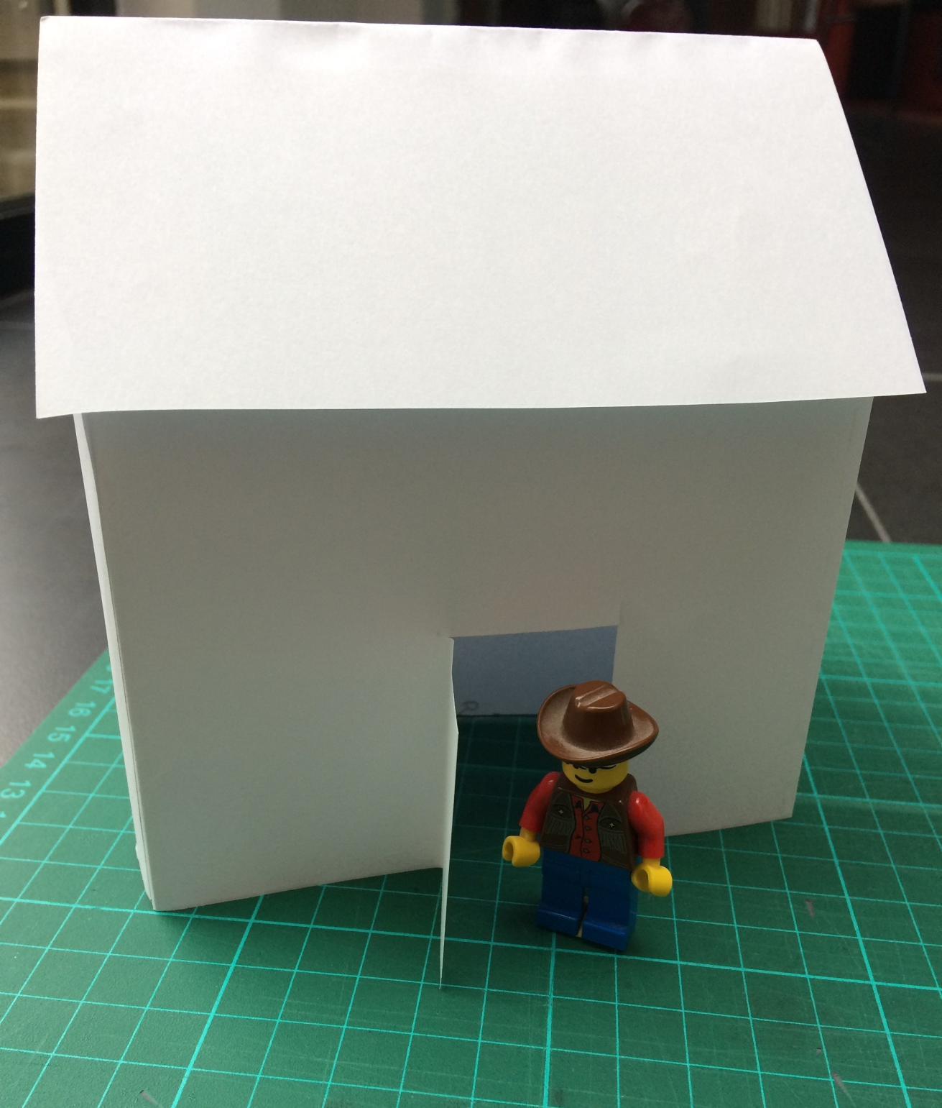
Il est possible de créer des ouvertures .

Slide 17
Les maisons sont exposées dans un décor créé par la classe : grand carton « support » peint et sur lequel sont dessinés des chemins, placés des petits jouets (arbres, voitures, personnages,…).

